Slide 1
PILAS y RAEE

Slide 2
PILAS
PILAS: Son elementos que sirven para alimentar de energía eléctrica a artefactos eléctricos-electrónicos portátiles.
MEDIANTE REACCIONES QUIMICAS TRANSFORMAN ENERGIA QUIMICA EN ENERGIA ELECTRICA UTILIZABLE.

Slide 3
RAEE
Residuo de artefactos eléctricos electrónicos en desuso
A nivel mundial se produce en promedio unos 6 kg al año por persona
LA TENDENCIA ES ASCENDENTE

Slide 4
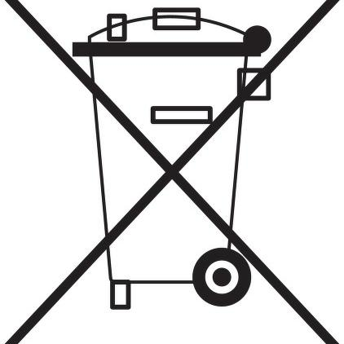
LAS PILAS Y LOS APARATOS ELECTRICOS-ELECTRONICOS EN DESUSO (RAEE) SON RESIDUOS PELIGROSOS

Slide 5
LAS PILAS SE CLASIFICAN
SEGÚN SEAN RECARGABLES O NO
PILAS PRIMARIAS (Comunes o No-recargables)
PILAS SECUNDARIAS (Recargables)

Slide 6
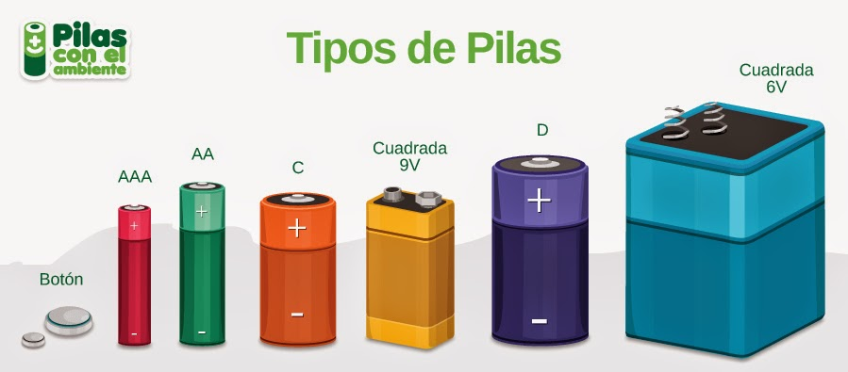
PRIMARIAS O NO-RECARGABLES

Slide 7
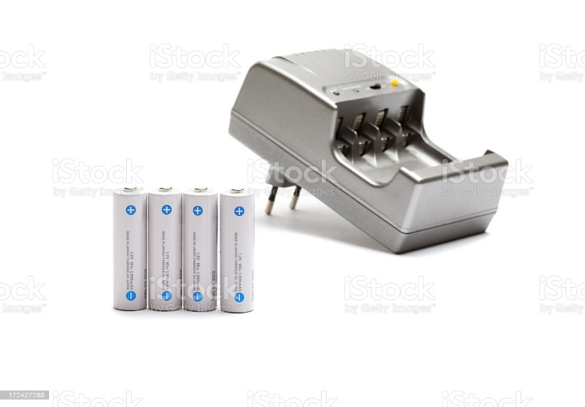
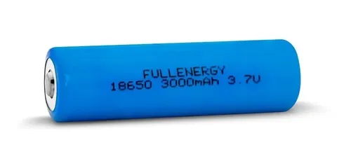
PILAS SECUNDARIAS O RECARGABLES

Slide 8
ESTAN COMPUESTAS POR METALES
PLOMO
MERCURIO
CADMIO
NIQUEL
ZINC, MANGANESO Y LITIO

Slide 9
LEY 26.184 (2006) Ley de fuentes de energía eléctrica portátiles
PILAS PRIMARIAS
Establece un máximo de porcentajes en peso:
0,0005% Mercurio
0,015% Cadmio
0,2 Plomo
Desde el 2010 solo se pueden comercializar las pilas que cumplan estos valores máximos.

Slide 10
NO EXISTE ACTUALMENTE EN NUESTRO PAIS UNA LEY QUE LIMITE A LAS PILAS SECUNDARIAS
UNA SOLA PILA AAA (CONTROL REMOTO) PUEDE CONTAMINAR 3 MIL LITROS DE AGUA
UNA SOLA PILA BOTON PUEDE CONTAMINAR 300 MIL LITROS DE AGUA

Slide 11
Estimación ciudad de la rioja
SE ESTIMA QUE EN ARGENTINA POR PERSONA SE GENERAN APROXIMADAEMNTE :
UN EQUIVALENTE A 6 PILAS AAA (CONTROL REMOTO) POR AÑO
EN LAS CIUDADES SE DESECHAN CON EL RSU O SE LAS RETIENE EN RECIPIENTES.
EN NUESTRA CIUDAD SE GENERAN UNAS 13 TN AL AÑO DE PILAS PRIMARIAS Y SECUNDARIAS.
AL GIRSU LLEGA APROXIMADAMENTE CASI UNA TONELADA AL MES.

Slide 12
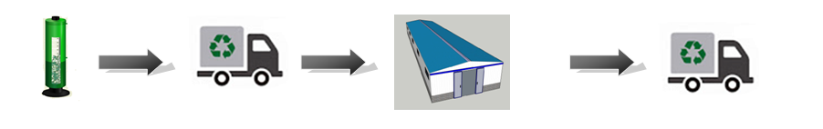
PLAN MUNICIPAL de RECUPERACION DE PILAS
Recepción
Transporte
Separación
Reciclado
PRIMARIAS
COMUNES BOTON
SECUNDARIAS

Slide 13
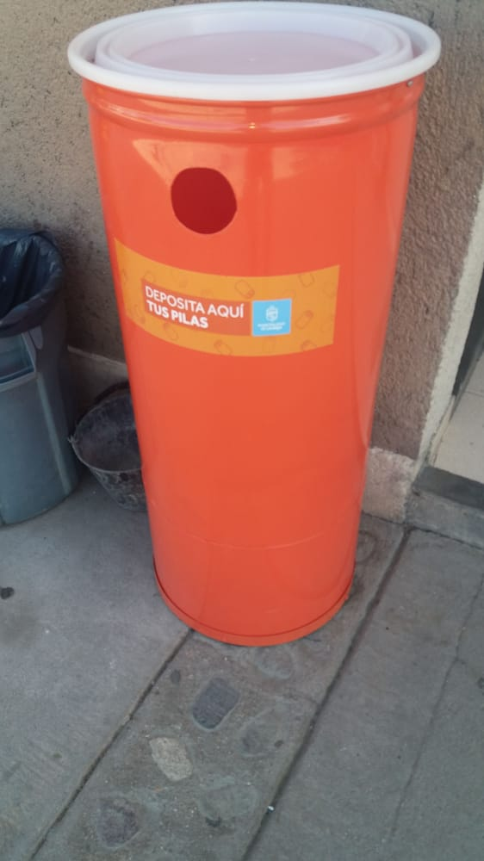
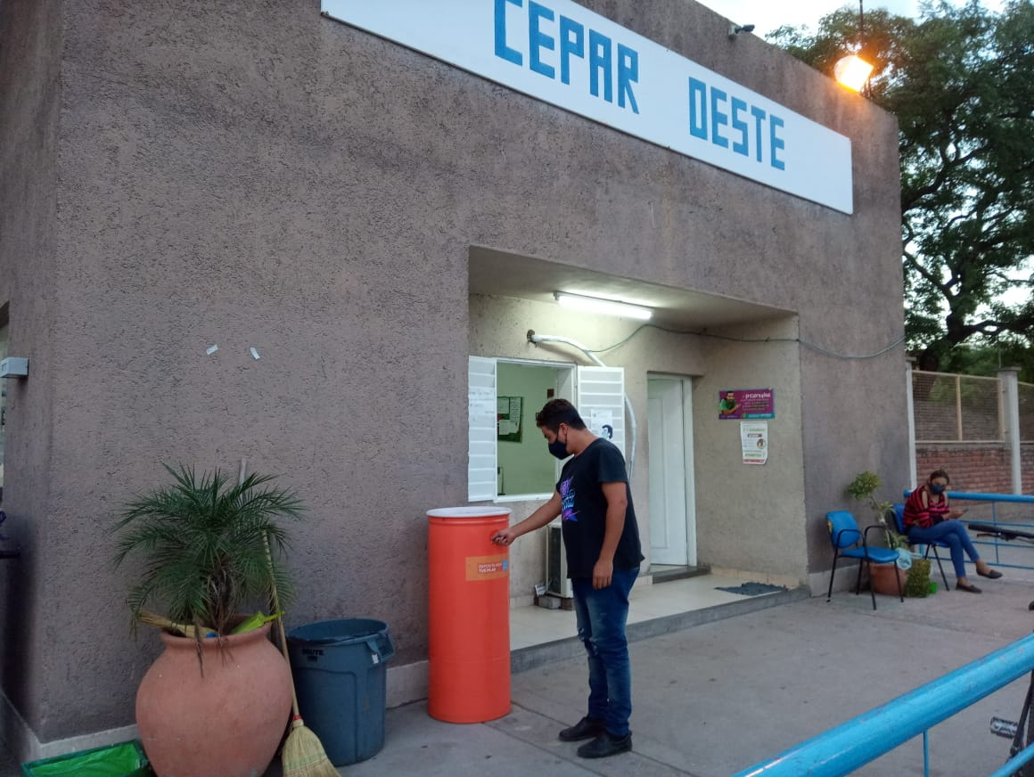
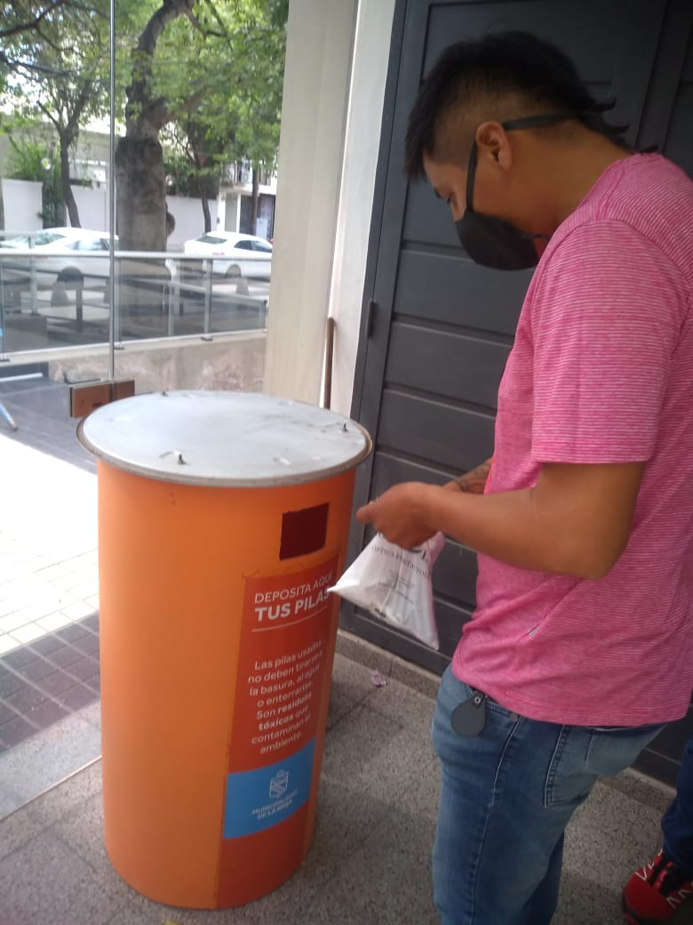
RECEPTORES DE PILAS EN EDIFICIOS MUNICIPALES

Slide 14
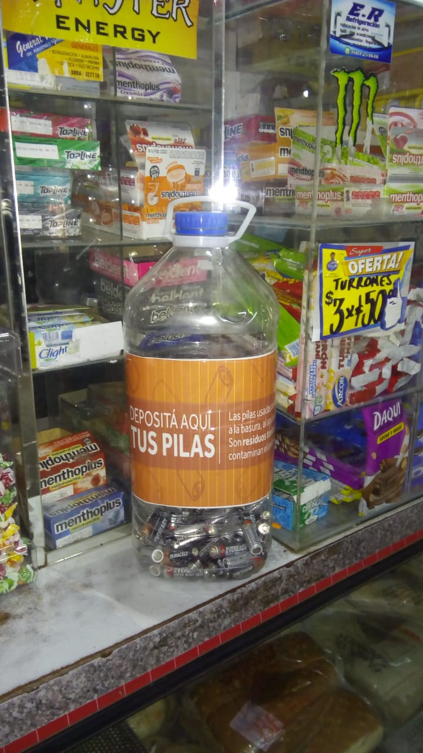
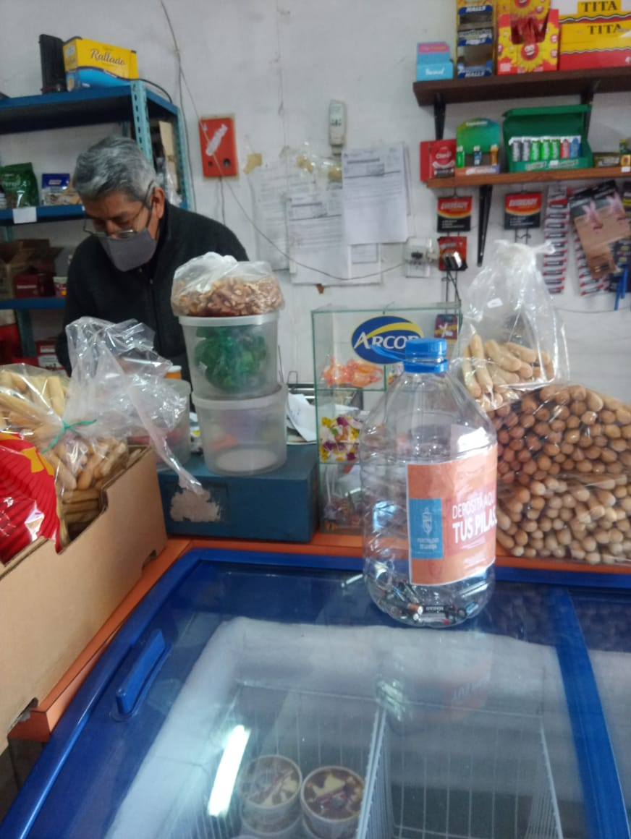
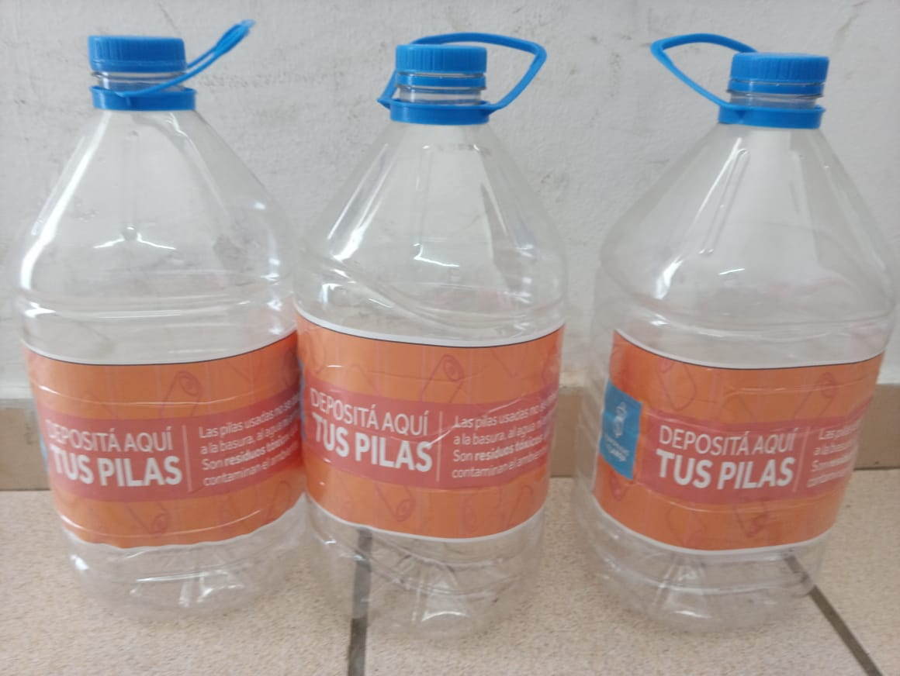
RECEPTORES QUE SE COMENZO A DISTRIBUIR EN COMERCIOS DE LA CIUDAD

Slide 15

Los raEe al igual que las pilas EN DESUSO son residuos peligrosos

Slide 16
RAEE QUE LLEGAN AL GIRSU LA RIOJA
SE ESTIMA QUE EN CAPITAL SE GENERAN 1.320 TN AL AÑO, NO OBSTANTE LLEGAN AL GIRSU ALRREDEDOR DEL 30% O SEA UNAS 400 TN.
EL RESTO SE AMONTONAN EN VIVIENDAS, DEPOSITOS DE AREAS DE GOBIERNO Y OTRO TANTO VAN A LAS RECICLADORAS

Slide 17
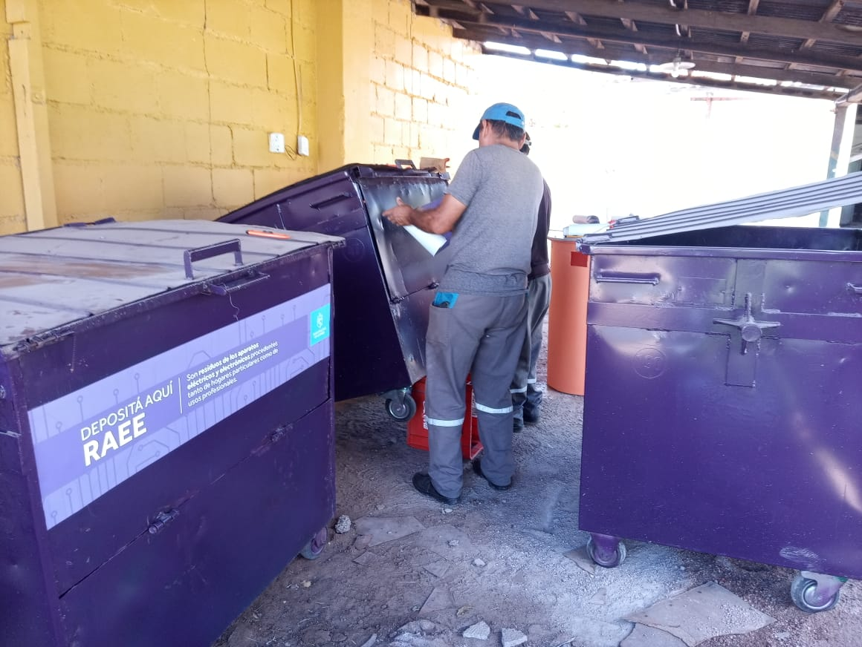
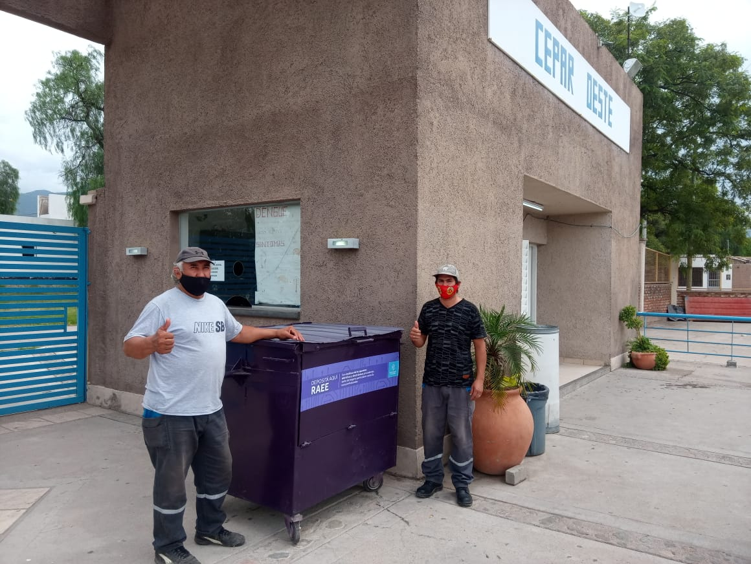
CONTENEDORES DE RAEE

Slide 18
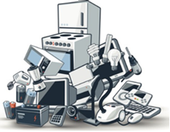

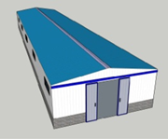

CIRCUITO DEL RAEE
Recepción
Transporte
Planta RAEE
-Reutilización
-Venta a recicladores

Slide 19
Planta de raee
-Reutilización
Testeado
-Recuperable a Instituciones educativas
METALES
PLASTICOS
CABLES
BATERIAS Y PILAS
PLAQUETAS
COMPONENTES
Desarmado
-Venta a recicladores

Slide 20
SISTEMA MUNICIPAL DE RECEPCION DE PILAS Y RAEE
RECUPERACION DE PILAS:
Mas de 10 mil pilas comunes y recargables
RECEPCION DE RAEE
Mas de 5 toneladas de residuos tecnológicos recibidos en nuestros contenedores

Slide 21
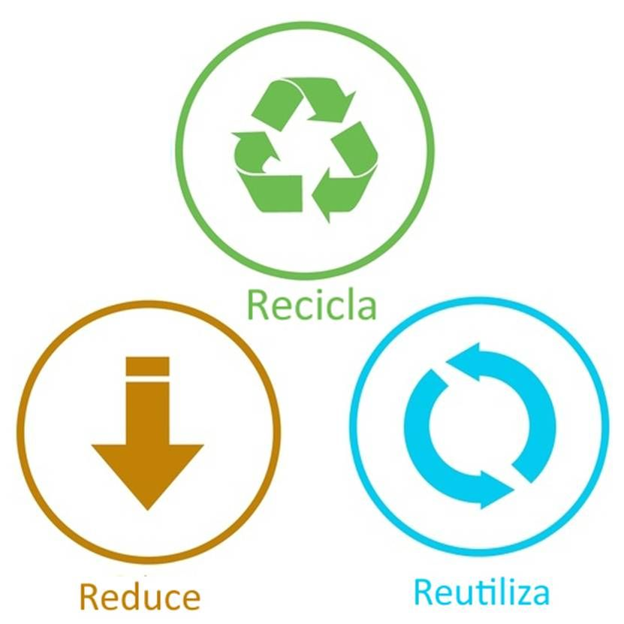
LAS TRES “R”

Slide 22


